Slide 1
컴퓨터비전 기반 오토모티브SW_01
손 제스처 인식 및 제어 시스템
컴퓨터공학전공
22113966
신세미

Slide 2
목차
1. 문제 인식
2. 개발 과정
3. 결과
4. 이슈

Slide 3
1. 프로젝트 개요
프로젝트 개요
손 제스처 인식 및 제어 시스템
손, 제스처 인식
비접촉식으로 컴퓨터 시스템을 제어할 수 있는 인터페이스 구현
1차 개발 결과
동적 제스처 인식x 90%에 도달하지 못하는 정확도(78%)
Created by Clea Doltz
Created by Juan Pablo Pérez Beltrán
from the Noun Project
from Noun Project

Slide 4
1. 문제 정의
프로젝트 개요
손 제스처 인식 및 제어 시스템
손, 제스처 인식
비접촉식으로 컴퓨터 시스템을 제어할 수 있는 인터페이스 구현
1차 개발 결과
동적 제스처 인식x 90%에 도달하지 못하는 정확도(78%)
Created by Juan Pablo Pérez Beltrán
from Noun Project
Created by Juan Pablo Pérez Beltrán
Created by Clea Doltz
from Noun Project
from the Noun Project

Slide 5
1. 문제 정의
부족한 완성도, 왜?
<전처리>
이미지 프레임 전체에서 손 관절 각각의 위치 정보
-> 손 모양 인식이 부족한가?
-> 손목 기준 손 관절 위치 정보 추가
짧은 시퀀스
기존 시퀀스 길이 : 15
-> 80으로 늘림
Created by Clea Doltz
Created by Juan Pablo Pérez Beltrán
from the Noun Project
from Noun Project

Slide 6
1. 문제 정의
부족한 완성도, 왜?
<학습>
단방향 LST
-> 높은 정확도를 위해 양방향 LSTM 선정
Epoch 높이기
기존 30
-> 100까지 설정하고 90 넘을 시 조기 종료
-> ReduceLROnPlateau로 과적합 방지
Created by Clea Doltz
Created by Juan Pablo Pérez Beltrán
from the Noun Project
from Noun Project

Slide 7
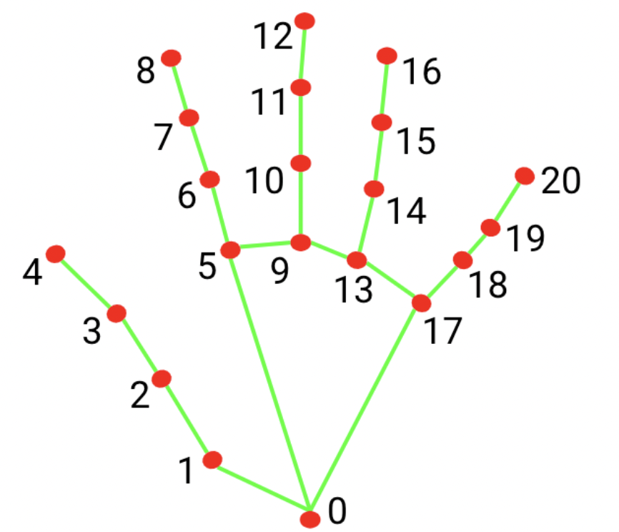
2. 개발 과정
MediaPipe Hand Landmarks
MediaPipe
MediaPipe Hand Landmarks
Google이 제공
AI 라이브러리 및 도구 모음 제공
머신러닝 모델 제공
손 감지 모델 포함
손 영역 내의 21개의 손가락 관절 위치 감지

Slide 8
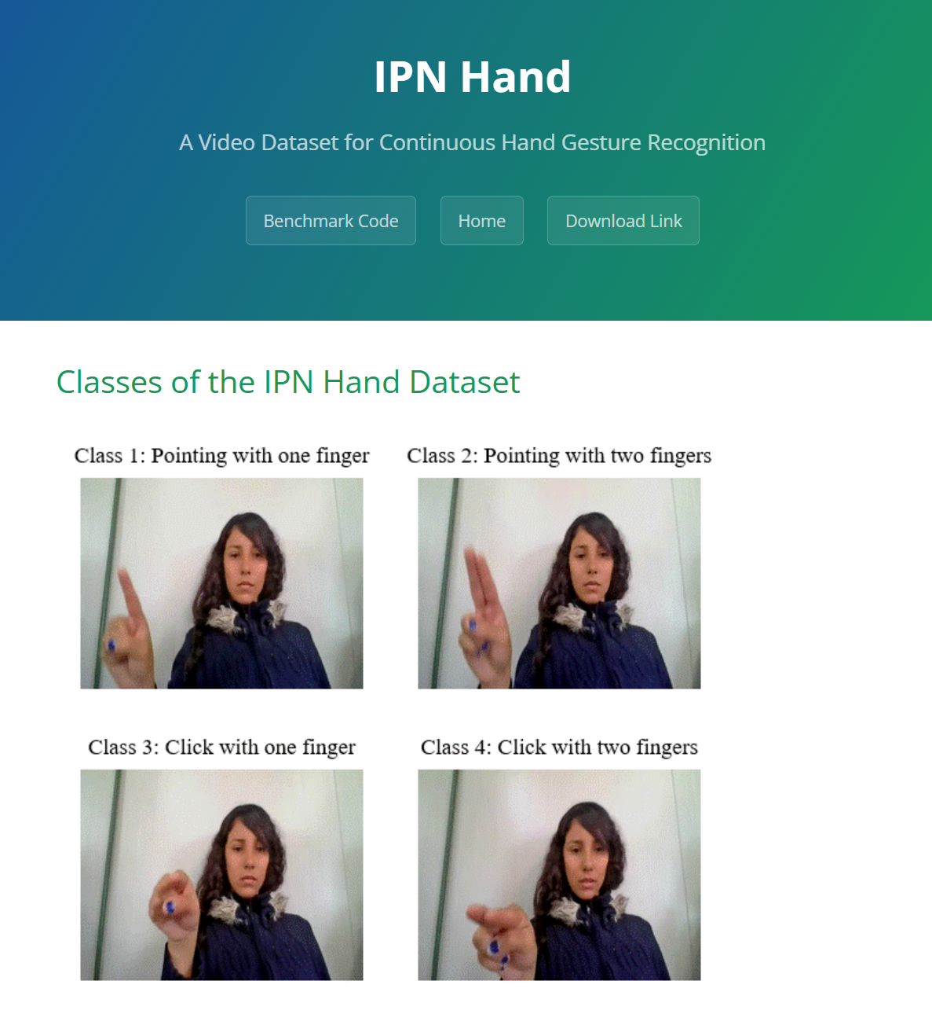
2. 개발 과정
데이터 수집 : IPN Hand Dataset
손 제스처 인식을 위한 비디오 데이터 세트
다양한 제스처
데이터세트 :
50명의 피사체
4,000 이상의 제스처 인스턴스
80만 개의 프레임

Slide 9
2. 개발 과정
PyAutoGUI, PyCaw
PyAutoGUI
PyCaw
마우스 및 키보드 입력 지원
오디오 장치 제어 지원
마우스 커서 이동
마우스 클릭
키보드 입력
오디오 세션 가져오기
시스템 음소거
시스템 볼륨 설정
현재 볼륨 가져오기

Slide 10
2. 개발 과정
PyAutoGUI, PyCaw
PyAutoGUI
PyCaw
마우스 및 키보드 입력 지원
pyautogui.move() : 마우스 커서 이동
pyautogui.click() : 마우스 클릭
Pyautogui.press(x) : 키보드 입력
오디오 장치 제어 지원
AudioUtilitiesGetAllSessions() : 오디오 세션 가져오기
Volume.setMute(1, None) : 시스템 음소거
Volume, SetMaterVolume(x, None) : 시스템 볼륨 설정
Volume.GetMasterVolume() : 현재 볼륨 가져오기
Created by iOktavDesign
from Noun Project
Created by Icons Producer
Created by Selot Lo
from the Noun Project
from Noun Project

Slide 11
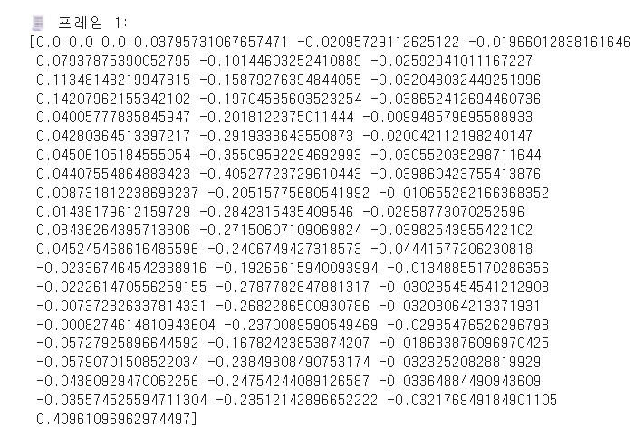
2. 개발 과정
데이터 전처리(한 프레임)

Slide 12
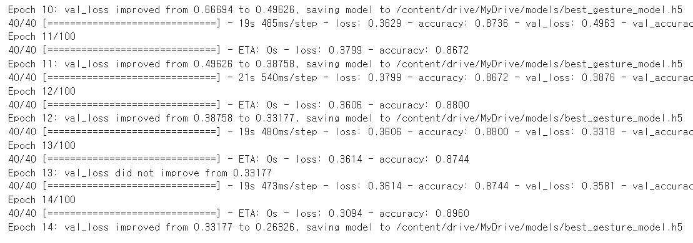
2. 개발 과정
모델 구현

Slide 13
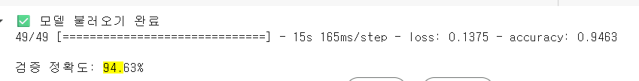
2. 개발 과정
모델 구현

Slide 14
2. 개발 과정
실시간 제스처 인식 및 제어 시스템 구현
제스처 | 기능
검지 들기(손가락 1) | 마우스 움직이기
검지와 중지 들기(손가락 2) | 좌우 드래그 : 볼륨 조절 상하 드래그 : 스크롤
손가락 펴기 | 음소거
손 쥐었다 특정 방향으로 펴기 | 해당 위치로 창 위치 변환
검지 하나 들고 두 번 찌르기 | 클릭
검지 엄지 중지 벌리기 | 줌인
검지 엄지 중지를 핀 상태에서 오므리기 | 줌아웃

Slide 15
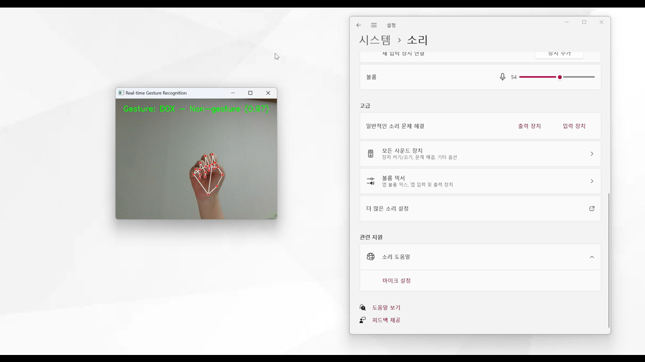
3. 결과

Slide 16
3. 결과
https://github.com/semo24/hand_gesture/tree/main

Slide 17
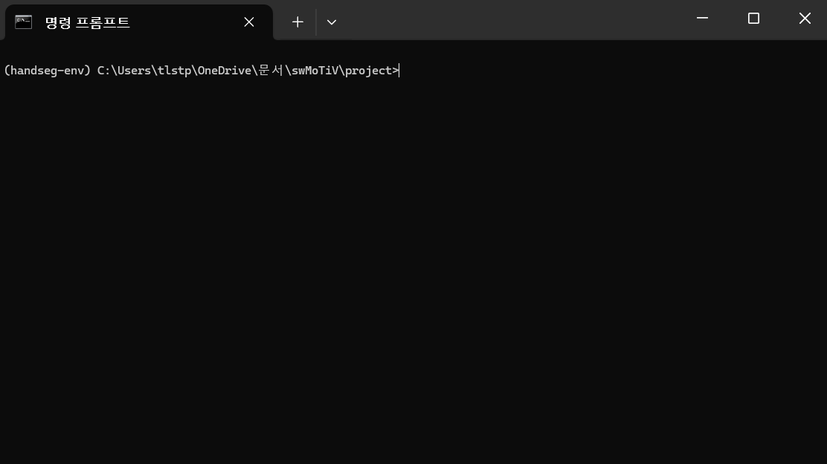
4. 이슈
사용 라이브러리끼리의 버전 충돌
-> 가상환경 생성 후 실행

Slide 18
Q & A

